Slide 1
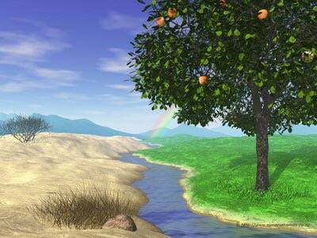
JALAN ORANG BENAR
MAZMUR
1:1-3

Slide 2
MAZMUR 1:1
Berbahagialah orang yang
TIDAK berjalan menurut nasihat orang fasik ,
yang TIDAK berdiri di jalan orang berdosa,
dan yang TIDAK duduk ^{f} dalam kumpulan pencemooh,
^{ADA 3 KATA ‘TIDAK’ PADA AYAT 1}

Slide 3
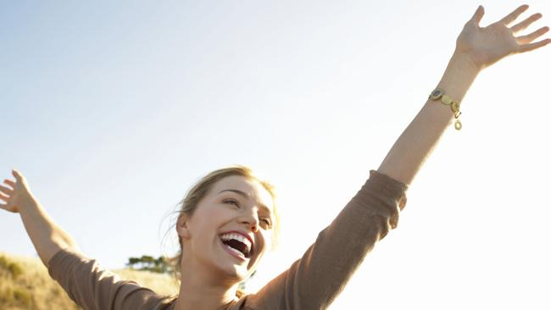
BERBAHAGIALAH ORANG
YANG TIDAK.... TIDAK.... TIDAK....

Slide 4
SEMUA ORANG MENCARI KEBAHAGIAAN

Slide 5
BAHAGIA KATA PEMAZMUR
TERNYATA BUKAN YANG SEPERTI INI
UANG BANYAK
RUMAH MEWAH
TANAH BERHEKTAR HEKTAR
TABUNGAN

Slide 6
BAHAGIA KATA PEMAZMUR
TERNYATA BUKAN YANG SEPERTI INI
PENDIDIKAN TINGGI
KEDUDUKAN TINGGI
TERKENAL
BERPENGARUH

Slide 7
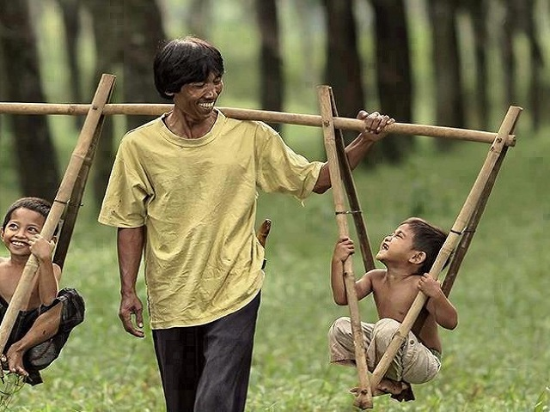
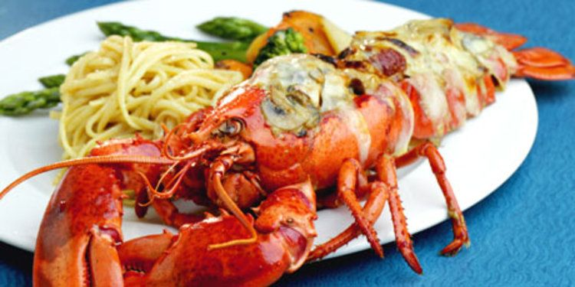

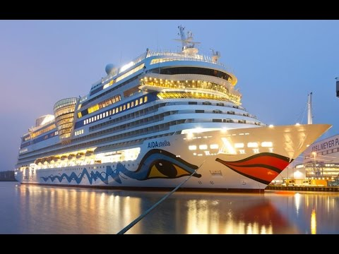
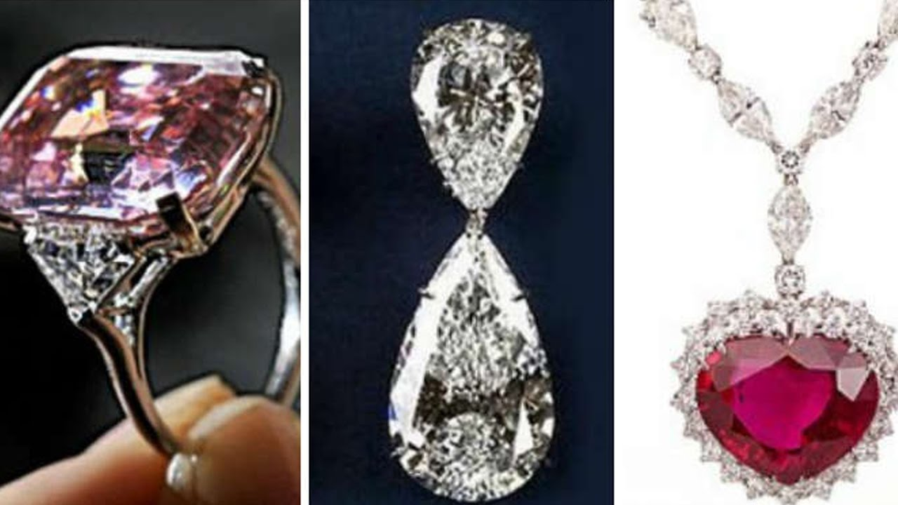
UANG BISA MEMBELI SESUATU
TETAPI TIDAK DAPAT MEMBELI KEBAHAGIAAN
I TIMOTIUS 6:10

Slide 8
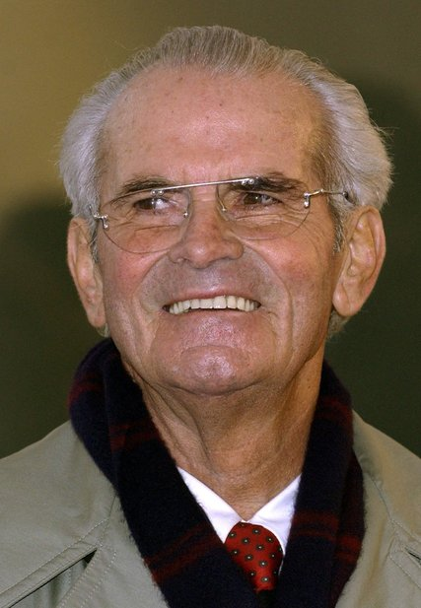
OTTO BEISHEIM
Otto Beisheim, miliarder Jerman memutuskan untuk mengakhiri hidupnya pada 2013 setelah lama menderita penyakit yang tidak diketahui dan tidak dapat disembuhkan.
Padahal saat itu ia memiliki kekayaan US$ 3,3 miliar. Kekayaan ini didapat berkat 10 persen sahamnya di pusat perbelanjaan Metro.

Slide 9
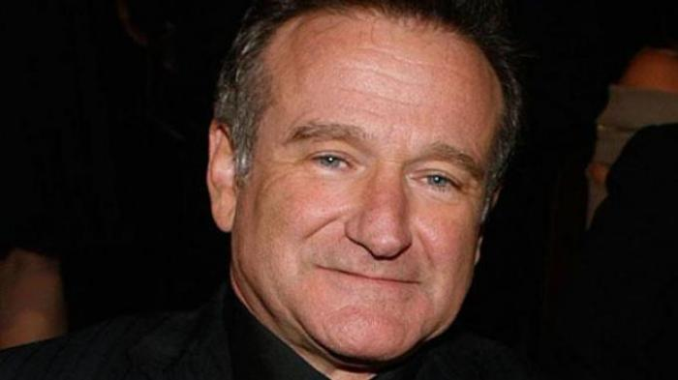
Robin Williams
Siapa yang tak kenal Robin Williams?
Semua orang mencintai Robin Williams, yang dianggap sebagai penebar kebahagiaan di mana pun ia muncul.
Ternyata, orang yang membawa kebahagiaan dalam film ini mati bunuh diri. Ia menyimpan depresi dalam hidupnya. Ia tenggelam dalam ketergantungan terhadap alkohol, dan yang paling penting, ia begitu takut akan kesendirian.

Slide 10
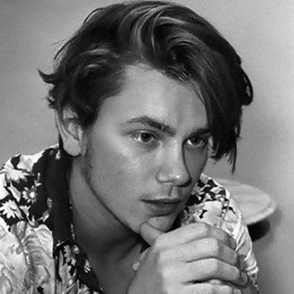
RIVER PHOENIX
Aktor muda asal Amerika yang digadang akan jadi aktor ternama di masa depan ini adalah ikon remaja populer. Sahabat dari Keanu Reeves ini pernah memenangkan beberapa penghargaan mula dari penghargaan artis muda untuk penampilan luar biasa dari Motion Picture, Nasional Board of Review Award for best supporting actor sampai nominasi Oscar untuk aktor pendukung terbaik.
Dia ditemukan tewas dengan tragis karena overdosis obat-obatan terlarang pada 1 Oktober 1993. Ia meninggal di usia 23 tahun.

Slide 11
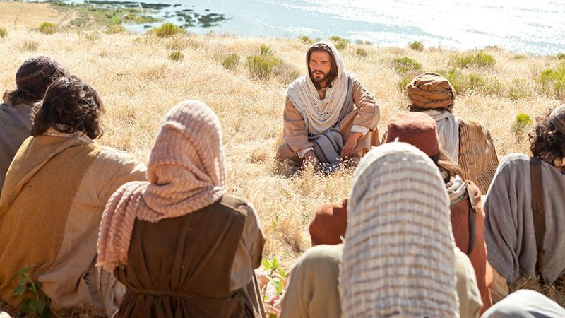
PUISI BAHAGIA CIPTAAN YESUS DI MATIUS 5
JUGA TIDAK MENGKAITKAN KEBAHAGIAAN
DENGAN; UANG, JABATAN, PENGARUH, KETERKENALAN, DLL

Slide 12
MAZMUR 1 DAN PUISI ‘BAHAGIA’ YESUS
TIDAK BERJALAN MENURUT NASIHAT ORANG FASIK
FASIK; TIDAK BERIBADAH KEPADA ALLAH
MISKIN DI HADAPAN ALLAH
SELALU MEMBUTUHKAN TUHAN, BERIBADAH, HAUS DAN LAPAR AKAN TUHAN
BAHAGIA ADALAH KETIKA KITA SELALU MEMBUTUHKAN TUHAN DAN TIDAK MENURUTI NASIHAT UNTUK HIDUP JAUH DARI TUHAN
MALELAKHI 3:18

Slide 13
MAZMUR 1 DAN PUISI ‘BAHAGIA’ YESUS
TIDAK BERDIRI DI JALAN ORANG BERDOSA
I YOHANES 5:17
BERDUKACITA
MERATAP SECARA MENDALAM KARENA TELAH BERDOSA
BAHAGIA ADALAH KETIKA KITA SELALU BERDUKA BILA TELAH BERDOSA, LALU BERTOBAT DAN SEDIH BILA ADA ORANG YANG HIDUP DALAM DOSA. BAHAGIA ADALAH KETIKA KITA TIDAK IKUT-IKUTAN MENGAMBIL JALAN DOSA.
DOSA ITU ADALAH SEMUA KEJAHATAN
BERTOBAT KEPADA TUHAN
SEDIH BILA ADA ORANG YANG BERDOSA

Slide 14
MAZMUR 1 DAN PUISI ‘BAHAGIA’ YESUS
TIDAK BERDIRI DI JALAN ORANG BERDOSA
I YOHANES 5:17
LAPAR DAN HAUS AKAN KEBENARAN
MAZMUR 15:1-5 ( AREA TINGKAH LAKU, UCAPAN, PERGAULAN, BISNIS, HUKUM)
BAHAGIA ADALAH KETIKA KITA SELALU BERKATA TIDAK TERHADAP DOSA DAN TIDAK IKUT-IKUTAN ORANG YANG BERDOSA, SERTA SELALU MENGEJAR HIDUP DALAM KEBENARAN.
DOSA ITU ADALAH SEMUA KEJAHATAN

Slide 15
MAZMUR 1 DAN PUISI ‘BAHAGIA’ YESUS
TIDAK BERDIRI DI JALAN ORANG BERDOSA
I YOHANES 5:17
MURAH HATI
I KORINTUS 6:10 PELIT ADALAH DOSA
KISAH RASUL 20:35 MEMBERI JUSTRU LEBIH BERBAHAGIA
BAHAGIA ADALAH KETIKA KITA MAU MEMBERI, DAN TIDAK IKUT IKUTAN MENJADI ORANG PELIT DAN KIKIR
DOSA ITU ADALAH SEMUA KEJAHATAN

Slide 16
MAZMUR 1 DAN PUISI ‘BAHAGIA’ YESUS
TIDAK BERDIRI DI JALAN ORANG BERDOSA
I YOHANES 5:17
SUCI HATINYA
PERIKSALAH MOTIVASI HATI KITA
BAHAGIA ADALAH KETIKA KITA MEMILIKI MOTIVASI HATI YANG BERSIH.
DOSA ITU ADALAH SEMUA KEJAHATAN

Slide 17
MAZMUR 1 DAN PUISI ‘BAHAGIA’ YESUS
TIDAK BERDIRI DI JALAN ORANG BERDOSA
I YOHANES 5:17
MEMBAWA DAMAI, YAKOBUS 3:17
APA SAYA YANG MENDATANGKAN PERTENGKARAN?
YAKOBUS 4:1-3
BAHAGIA ADALAH KETIKA KITA MENGHADIRKAN KEDAMAIAN DI MANA PUN KITA BERADA
DOSA ITU ADALAH SEMUA KEJAHATAN

Slide 18
MAZMUR 1 DAN PUISI ‘BAHAGIA’ YESUS
TIDAK DUDUK DALAM KUMPULAN PENCEMOOH ( MENCEMOOH, MENGHINA, MENGEJEK, UCAPAN AROGAN)
LEMAH LEMBUT ( MATIUS 5:5, MAZMUR 37:11)
RENDAH HATI ( MEMILIKI BUMI, MEWARISI BUMI)
BERBAHAGIA ITU ADALAH
TETAP LEMAH LEMBUT, TIDAK MEMBALAS DENGAN CEMOOHAN

Slide 19
MAZMUR 1 DAN PUISI ‘BAHAGIA’ YESUS
TIDAK DUDUK DALAM KUMPULAN PENCEMOOH ( MENCEMOOH, MENGHINA, MENGEJEK, UCAPAN AROGAN)
DIANIAYA OLEH SEBAB KEBENARAN
I PETRUS 2:23
BERBAHAGIA ITU ADALAH
MEMPERTAHANKAN KEBENARAN TETAPI MENGALAMI ANIAYA (I PETRUS 2:23)

Slide 20
MAZMUR 1:2
....., TETAPI YANG KESUKAANNYA IALAH TAURAT TUHAN, DAN YANG MERENUNGKAN TAURAT ITU SIANG DAN MALAM.
TERNYATA DI AYAT 1 MASIH BELUM TITIK.
TITIK ADA DI AYAT DUA.

Slide 21
MAZMUR 1:2
BISA DIARTIKAN:
TETAPI BERBAHAGIALAH ORANG YANG KESUKAANNYA IALAH.....
TAURAT TUHAN....DST.

Slide 22
MAZMUR 1:2 BUKAN BERBUNYI SEPERTI INI

Slide 23
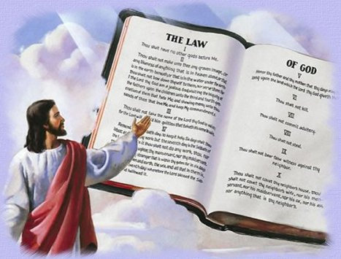
TERNYATA MENURUT PEMAZMUR BERBAHAGIA ADALAH ORANG YANG...
HOBBYNYA
/KESUKAANNYA
TAURAT TUHAN
DAN MERENUNGKAN TAURAT ITU
SIANG DAN MALAM

Slide 24
HOBBY ADALAH...........
Melakukan dengan senang/ tidak perlu dipaksa
Melakukan dengan sering
Melakukan dengan penuh hasrat/ gairah/ tidak pernah bosan
Jika tidak melakukan akan mengalami kerinduan yang mendalam untuk melakukannya.
Terkesan/ terkenang-kenang/ terbayang-bayang.
Puas dengan yang dilakukan
Ada unsur ‘kecanduan’ / addicted/ ketergantungan.

Slide 25
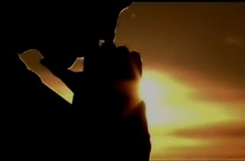
Menyebut-nyebut
Merenungkan
Memikirkan
Redup
Mengaduh
Memberi suara
Melahirkan
Komat kamit
Mengatakan
Mengucapkan
Mereka-reka
Merancang
Menimbang-nimbang
Suara
Menggeram
Mengerang
Bergumam
Merencanakan
Berbicara
Membayangkan
MERENUNG= HAGAH

Slide 26
MAZMUR 1:3
IA SEPERTI POHON
YANG DITANAM DI TEPI ALIRAN AIR, YANG MENGHASILKAN BUAHNYA PADA MUSIMNYA,
DAN YANG TIDAK LAYU DAUNNYA,
APA SAJA YANG DIPERBUATNYA BERHASIL.

Slide 27
YOSUA 1:8
JANGANLAH ENGKAU LUPA MEMPERKATAKAN KITAB TAURAT INI, TETAPI RENUNGKANLAH ITU SIANG DAN MALAM, SUPAYA ENGKAU BERTINDAK HATI-HATI
SESUAI DENGAN SEGALA YANG TERTULIS DI DALAMNYA, SEBAB DENGAN DEMIKIAN PERJALANANMU AKAN BERHASIL
DAN ENGKAU AKAN BERUNTUNG.

Slide 28
BAGAIMANA CARANYA AGAR
HIDUP KITA BAGAIKAN POHON BAHAGIA? YANG SELALU BERHASIL?
TETAPKAN 3 TIDAK
LAKUKAN HOBBY YANG MENDATANGKAN BAHAGIA SEJATI

Slide 29
MERENUNGKAN
SIANG
MALAM
PERILAKU
SIANG
MALAM
MENJADI
ORANG
DIPERKENAN
DI HATI
TUHAN

Slide 30
DIPERKENAN
DI HATI TUHAN
LANGKAH
MAZMUR
37: 23-24
BILA JATUH
TIDAK TERGELETAK
PASTI
BERHASIL
MENJADI
ORANG
DAN
BERUNTUNG

